Slide 1

НОВИНКА!
Нова серія вакууматорів і плівки для них.

Slide 2
Вакууматор RVS100-B QuickSeal
Характеристики:
Потужність 120 Вт
Час запайки 15 сек
Сила вакуумування 65 кПа
Час вакуумування 10-20 сек
Розмір вакууматора 360 * 110 * 50 мм
Запаює плівку шириною до 30 см
Підсвітка робочої кнопки
В комплекті: пакети для вакууматора 10 штук (30*20 см)

Slide 3
Вакууматор RVS120-S SuperVac
Характеристики:
Потужність 120 Вт
Час запайки 15 сек
Сила вакуумування 65 кПа
Час вакуумування 10-20 сек
Розмір вакууматора 360 * 110 * 50 мм
Запаює плівку шириною до 30 см
Підсвітка робочої кнопки
LED экран (час вакуумації та запайки)
Вбудований ніж для зручного відрізання плівки для вакууматора.
В комплекті: пакети для вакууматора 10 штук (30*20 см)

Slide 4
Вакууматор RVS122-B SuperVac
Характеристики:
Потужність 120 Вт
Час запайки 15 сек
Сила вакуумування 65 кПа
Час вакуумування 10-20 сек
Розмір вакууматора 360 * 110 * 50 мм
Запаює плівку шириною до 30 см
Підсвітка робочої кнопки
LED экран (час вакуумації та запайки)
Вбудований ніж для зручного відрізання плівки для вакууматора.
В комплекті: пакети для вакууматора 10 штук (30*20 см)

Slide 5
Вакууматор RVS200-S ProVac
Характеристики:
Потужність 120 Вт
Час запайки 15 сек
Сила вакуумування 65 кПа
Час вакуумування 10-20 сек
Розмір вакууматора 360 * 110 * 57 мм
Запаює плівку шириною до 30 см
Підсвітка робочої кнопки
LED экран (час вакуумації та запайки)
Вбудований ніж для зручного відрізання плівки для вакууматора.
В комплекті: пакети для вакууматора 10 штук (30*20 см)

Slide 6
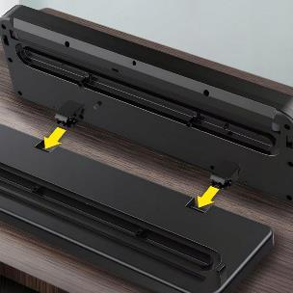
У разі забруднення вакуумної камери залишками їжі нижню частину пристрою можна легко від’єднати та промити.

Slide 8
ПАНЕЛЬ КЕРУВАННЯ ВАКУУМАТОРА

Slide 9
• VAC (Вакуумізація)
Режим вакуумізації під контролем вашого дотику. Утримуйте кнопку, щоб почати відкачування повітря, і відпустіть для зупинки. Ідеально підходить для ніжних, пухких або делікатних продуктів, щоб не деформувати їх.

Slide 10
Щоб вакуумно запакувати м’які продукти без роздавлювання:
Не використовуйте кнопку Stop для завершення вакуумування, оскільки її натискання скасовує всі операції одночасно (вакуумування та запечатування) і не запускає автоматичне запечатування.
Для м’яких продуктів виконайте такі дії:
Натисніть і утримуйте кнопку Vac (ручне вакуумування).
Спостерігайте за станом продукту в пакеті.
Коли пакет стане достатньо затягнутим і продукт ось-ось почне
деформуватися, відпустіть кнопку Vac.
Негайно натисніть кнопку Seal, щоб запечатати пакет.

Slide 11
• SEAL (Запаювання)
Запаювання без вакуумування. Цей режим використовується, якщо потрібно просто герметично запаяти край пакета без видалення повітря — наприклад, для повторного запечатування упаковок.

Slide 12
• RICE (Режим для сипучих продуктів)
Вакуумування і запаювання для сипучих продуктів. Підходить для круп, зерна, кави тощо. Режим оптимізований для продуктів, які можуть мати частинки, що заважають герметизації, або потребують більш тривалого запаювання.

Slide 13
• WET (Вологі продукти)
Режим вакуумування та запаювання для продуктів із помірним вмістом вологи. Підходить для таких продуктів, як свіже м’ясо, варені овочі, морепродукти, а також інші приготовані страви.
Зверніть увагу: вміст води у продуктах не повинен перевищувати приблизно 5%. Упаковка не повинна містити явної рідини. Це обмеження чітко вказано в інструкції користувача та є важливим для належного функціонування пристрою.
Їжу з високим вмістом рідини, наприклад соуси, слід лише запаювати, але не вакуумувати!!!

Slide 14
• DRY (Сухі продукти)
Вакуумування і запаювання для сухих продуктів. Ідеально підходить для хлібців, печива, горіхів, сушених фруктів — режим працює з пониженими температурами для збереження текстури продуктів.

Slide 15
• STOP (Стоп)
Cкасовує всі операції (вакуумування та запечатування одночасно)

Slide 16
Усі моделі вакууматорів оснащені інтелектуальною системою, яка за допомогою контролю тиску розраховує час вакуумування для пакетів різного розміру.

Slide 17
LED-екран відображає час вакуумування та час запаювання i працює у трьох режимах:
• RICE (Режим для сипучих продуктів)
• WET (Вологі продукти)
• DRY (Сухі продукти)

Slide 18
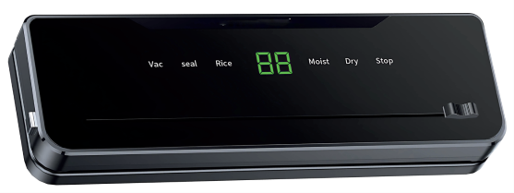
Алгоритм роботи LED-екрана для пакетів різного розміру
Час вакуумування визначається автоматично залежно від розміру пакета.

Slide 19
Стандартний розмір пакета (30 × 20 см)
• Оберіть режим Rice, Wet або Dry.
• LED-екран відображає 16 секунд вакуумування.
• Після завершення вакуумування лунає звуковий сигнал.
• LED-екран відображає 16 секунд запаювання.

Slide 20
2. Малий розмір пакета
• Оберить режим Rice, Wet або Dry.
• LED-екран відображає залишковий час вакуумування (менше ніж 16 секунд).
• Після завершення вакуумування лунає звуковий сигнал.
• LED-екран відображає 16 секунд запаювання.

Slide 21
3. Великий розмір пакета
• Оберить режим Rice, Wet або Dry.
• LED-екран може відображати до 99 секунд вакуумування.
Якщо відлік доходить до 0, вакууматор автоматично запускає повторний відлік від 0 та
продовжує вакуумування.
• Після завершення вакуумування лунає звуковий сигнал.
• LED-екран відображає 16 секунд запаювання.
Дуже великі розміри пакетів не рекомендуються для використання з вакууматором, оскільки це може призвести до перегріву та зменшення ресурсу електродвигуна вакууматора і втрату гарантії.

Slide 22
Плівка для вакууматорів

Slide 23
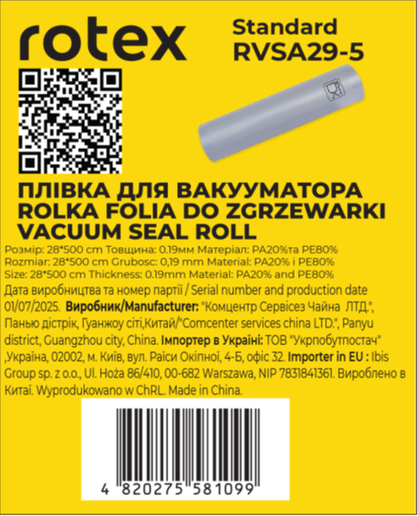
RVSA29-5 Standard
Розмір: 28*500 cm
Товщина: 0.19мм
Матеріал: РА20%та РЕ80%

Slide 24
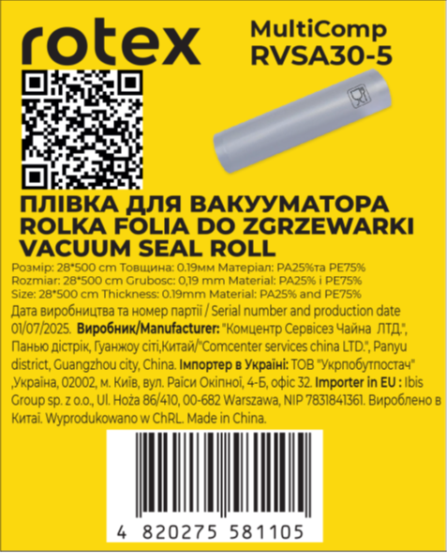
RVSA30-5 MultiComp
Розмір: 28*500 cm
Товщина: 0.19мм
Матеріал: РА25%та РЕ75%
RVSA30-5 MultiComp — це спеціальна багатошарова плівка для вакууматорів, виготовлена методом соекструзії (co-extrusion).
Така плівка складається з кількох шарів різних полімерів, які з’єднуються під час екструзійного процесу, щоб надати оптимальні властивості для пакування продуктів.

Slide 25

Переваги co-extruded плівки
для вакууматорів:
висока герметичність і надійне запаювання;
кращий захист від повітря та вологи;
підвищена міцність і стійкість до проколів;
підходить для сухих і вологих продуктів;
довше зберігає свіжість продуктів.

Slide 26
Дякуємо за увагу!
E-mail:
info@rotex.ua

